Slide 1
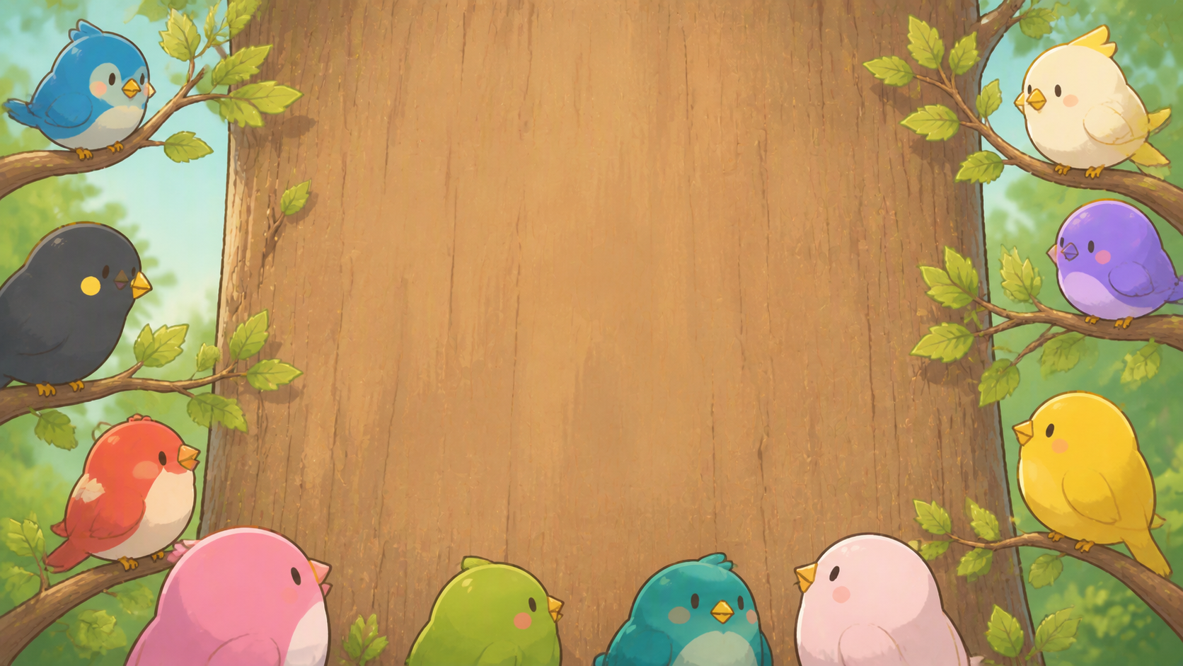
咕 咕 啾 啾
有福同享有难退队
(不是 怎么真退队啊)

Slide 2
03 / 08
作品简介
有福同享有难退队｜《咕咕啾啾》
01 鸟类题材
借势中文互联网的观鸟热潮，吸引用户关注
02 技能扫雷 + 肉鸽
用技能与局内成长，改造传统扫雷体验
核心体验
让不会扫雷的人敢玩，让扫雷高手玩爽。
2026 Mini Game 二轮评审｜路演辅助材料

Slide 3
04 / 08
如何理解「99」
我们对「99」的理解是：
是数字、是jiujiu、是救救、是啾啾……还是？
这个理解最终如何变成游戏：
9——作为数字可以出现在很多游戏里：99关、99层和99个boss
但是，有一个1-8都有但绝无9有的游戏！
那就是————扫雷！
既然如此，我们的就给它加上“9”
9-即本游戏中所有的技能卡牌
2026 Mini Game 二轮评审｜路演辅助材料

Slide 4
05 / 08
创意从哪里来
01 《观鸟笔记》
鸟类题材
参考其真实鸟类主题，但改变目标人群与表达方式。
《观鸟笔记》：还原鸟类生态与行为，面向深度观鸟爱好者
《咕咕啾啾》：捕捉大众熟悉的鸟类梗，表达更轻松诙谐
从“专业观鸟”转向“人人都能懂的鸟类趣味”。
02 《战术扫雷：肉鸽 Plus》
扫雷轻量化
参考其降低推理门槛、强化操作反馈的设计思路。
强化推理功能，让玩家更容易获得有效信息
强化翻格过程中的视听与操作反馈
不引入复杂的道具规则；所有道具只服务于翻开格子、标记地雷
不改变扫雷的核心规则，只让推理更轻松、操作更爽快。
2026 Mini Game 二轮评审｜路演辅助材料

Slide 5
05 / 08
我们做了什么不一样
01 轻松爽快的扫雷肉鸽
多数扫雷改造倾向于增加规则复杂度
我们反其道而行：
技能强化推理能力，降低理解与操作门槛
放大连续翻格、快速清场的爽感
我们做的不是更复杂的益智游戏，而是一款以扫雷为核心的爽快肉鸽。
02 有热度、有梗的鸟类包装
《观鸟笔记》的成功证明鸟类题材拥有稳定的核心受众；鸟类梗在 B 站等平台的传播热度，则提供了进一步破圈的可能。
我们不追求硬核生态还原，而是选择更轻松、诙谐、易传播的表达方式，让扫雷肉鸽获得更鲜明的识别度。
核心爱好者提供基本盘，互联网鸟梗提供破圈可能。
2026 Mini Game 二轮评审｜路演辅助材料

Slide 6
05 / 08
技术创新：高低搭配的美术生产管线
01 重要资源：用质量换效果
关键视觉资源使用 GPT Image 2，通过多轮尝试、精调与试错，保证最终画面的完成度。
02 高频小资源：用本地方案换速度
针对小图标等高频迭代资源，部署本地 FLUX 快速生图与自动裁切流程；在 RTX 5060 上约 0.8 秒产出一张像素图。
把精力留给关键画面，把速度留给高频迭代。
2026 Mini Game 二轮评审｜路演辅助材料

Slide 7
06 / 08
核心玩法与设计决策
核心循环
地图选关 → 扫雷与使用技能 → 结算 / 商店强化 → 下一盘 → 通关解锁新关卡
设计决策 1｜技能服务于爽感，而不是增加规则
技能强化推理能力，帮助玩家连续翻格、快速清场；玩家始终围绕扫雷本身行动。
设计决策 2｜用盘面变化制造关卡差异
通过不同盘面形状、雷数与盘列表组织难度和节奏，在不改变扫雷核心规则的前提下持续提供新鲜感。
2026 Mini Game 二轮评审｜路演辅助材料

Slide 8
07 / 08
表现与实现亮点
01 把每一次翻格都做得有反馈
翻格由草皮掀飞、内容弹出、碎草、泥块与扬尘等分层效果组成；鼠标拖尾与点击涟漪进一步强化操作手感。
02 从单局扫雷扩展为完整的关卡旅程
世界地图承载选关与解锁。关卡内部由多张异形棋盘、结算与商店串成一局肉鸽流程，并支持中途续玩。
既让单次点击够爽，也让整段流程有持续推进感。
2026 Mini Game 二轮评审｜路演辅助材料

Slide 9
08 / 08
希望评委记住三件事
01 我们把扫雷做成了一款轻松爽快的肉鸽
02 技能做的是下沉与爽感，而不是规则复杂化
03 鸟类核心受众提供基本盘，互联网鸟梗提供破圈可能
让不会扫雷的人敢玩，让扫雷高手玩爽。
2026 Mini Game 二轮评审｜路演辅助材料

